Slide 1

A Jó Weblap Ismérvei

Slide 2
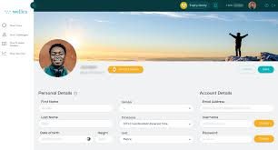
Bevezetés
A jó weblap célja a felhasználói élmény javítása és a hatékony információátadás.

Slide 3
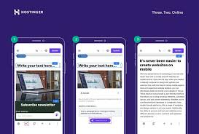
Felhasználóbarát dizájn
Egyszerű, intuitív navigáció.
Reszponzív dizájn, hogy mobileszközökön is jól működjön.

Slide 4

Gyors betöltési idő
Optimalizált képek és tartalom.
Gyors szerverek és CDN használata.

Slide 5
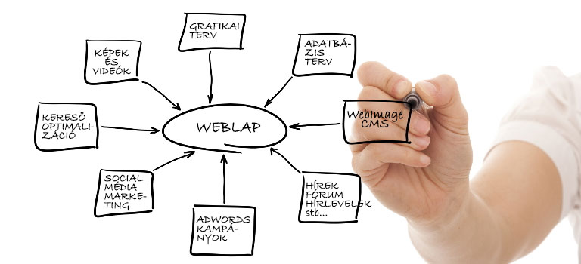
Minőségi tartalom
Értékes, releváns és friss információk.
Célzott kulcsszavak alkalmazása a keresőoptimalizálás érdekében.

Slide 6
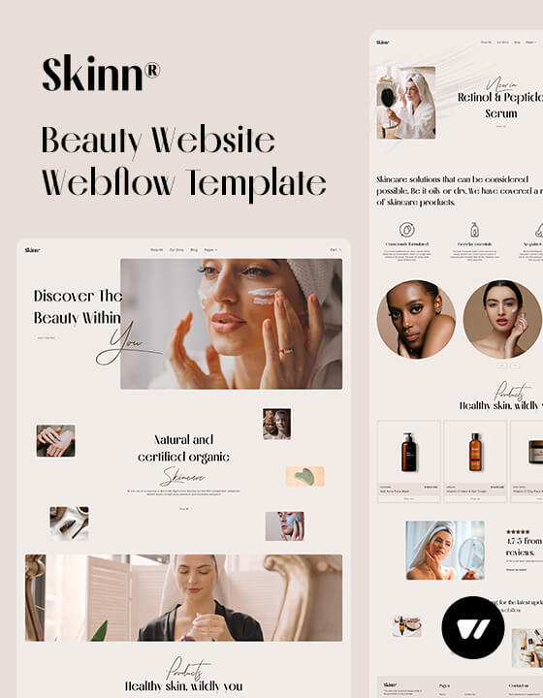
Esztétikai megjelenés
Harmonikus színek, betűtípusok és elrendezés.
Professzionális grafikai elemek.

Slide 7
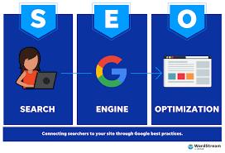
SEO-optimalizálás
Meta leírások, címkék és kulcsszavak használata.
Keresőbarát URL struktúra.

Slide 8

Biztonság
HTTPS használata a biztonságos adatátvitel érdekében.
Rendszeres frissítések és biztonsági mentések.

Slide 9
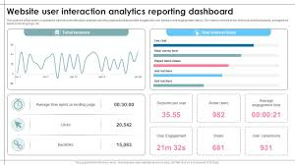
Interaktivitás
Űrlapok, szavazások és komment szekciók.
Közösségi média integráció.

Slide 10
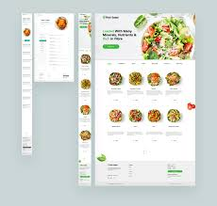
Használhatóság
Keresési funkció és jól szerkesztett menürendszer.
Elérhetőség és könnyű információkeresés.

Slide 11
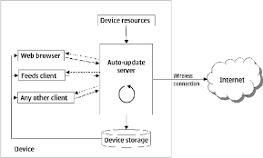
Záró gondolatok
A jó weblap a felhasználók igényeit helyezi előtérbe, és folyamatosan fejlődik.

